Slide 1
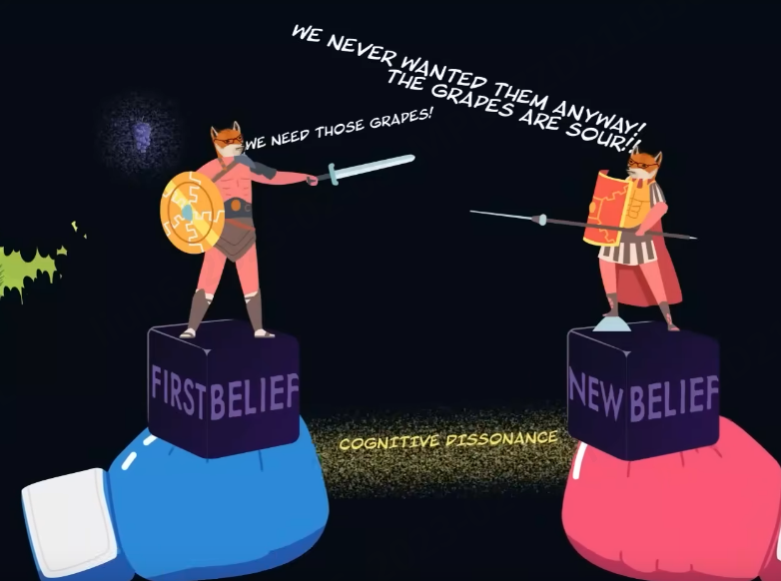
认知失调
找工作失败了，工作不好anyway
相信富人都是贪婪和邪恶的
但是自己想成为富人

Slide 2

别人其实不怎么观察你

Slide 3
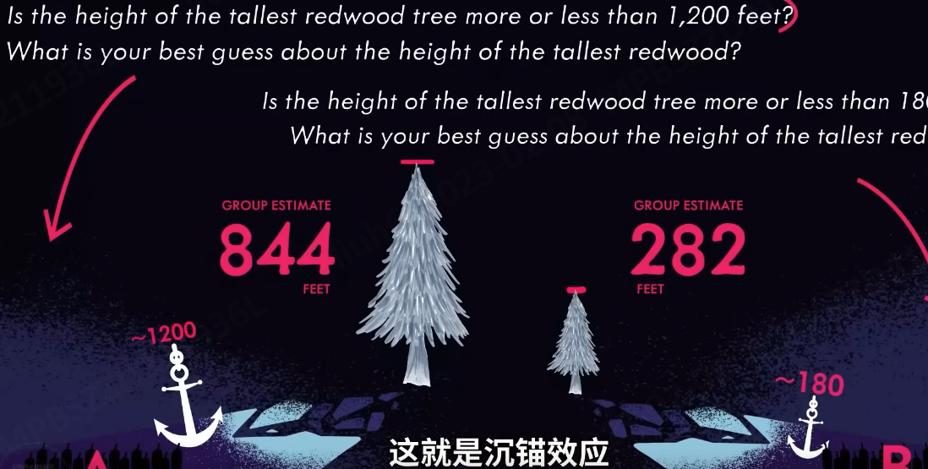
锚点效应 锚点很影响决策 尤其是定价 先看个贵的 对比出划算

Slide 4
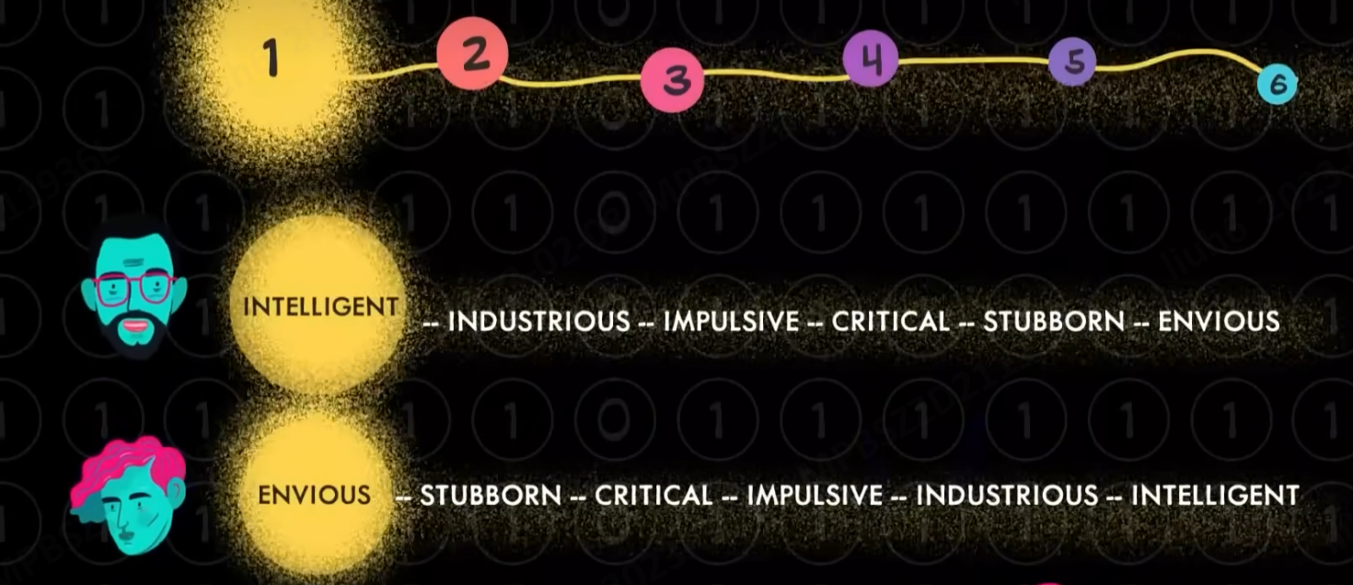
Halo effect: 顺序 重要~ 体现在对人的看法、情侣间的蜜月期以及开会时的发言顺序

Slide 5
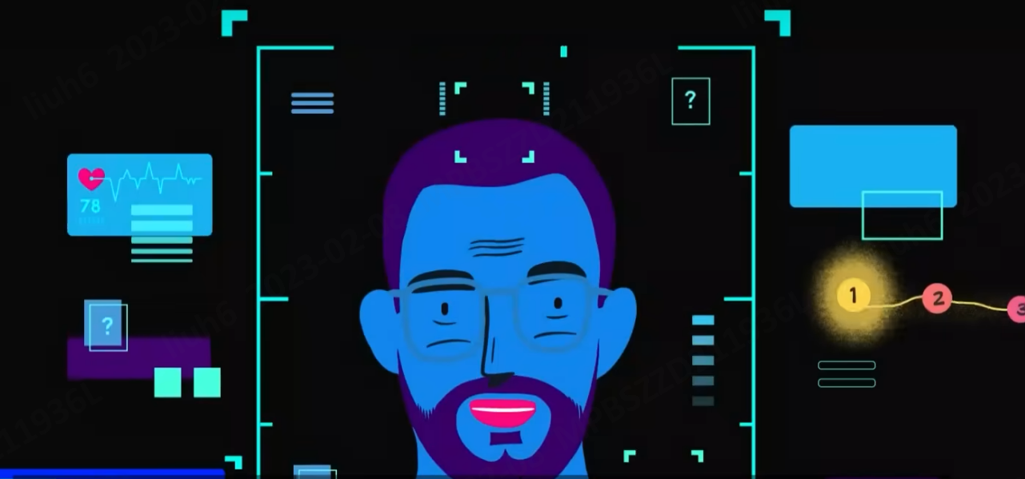

Slide 6
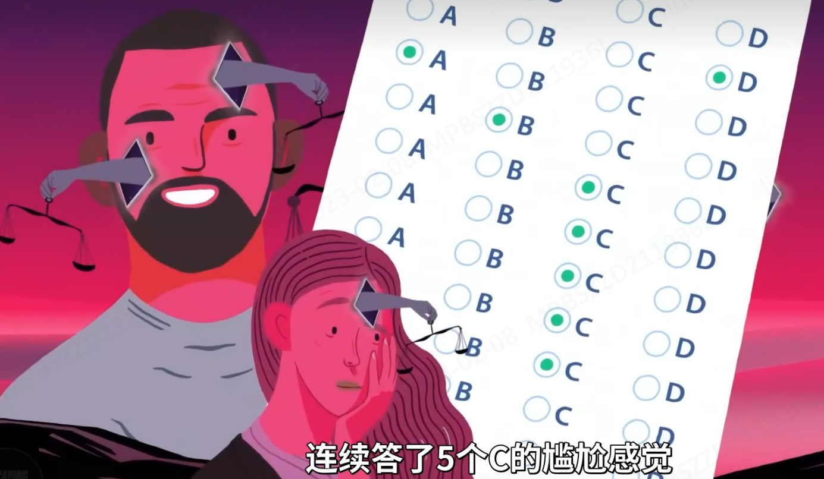
赌徒谬论

Slide 7
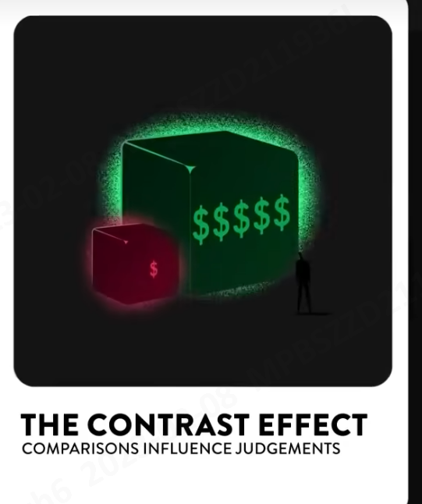
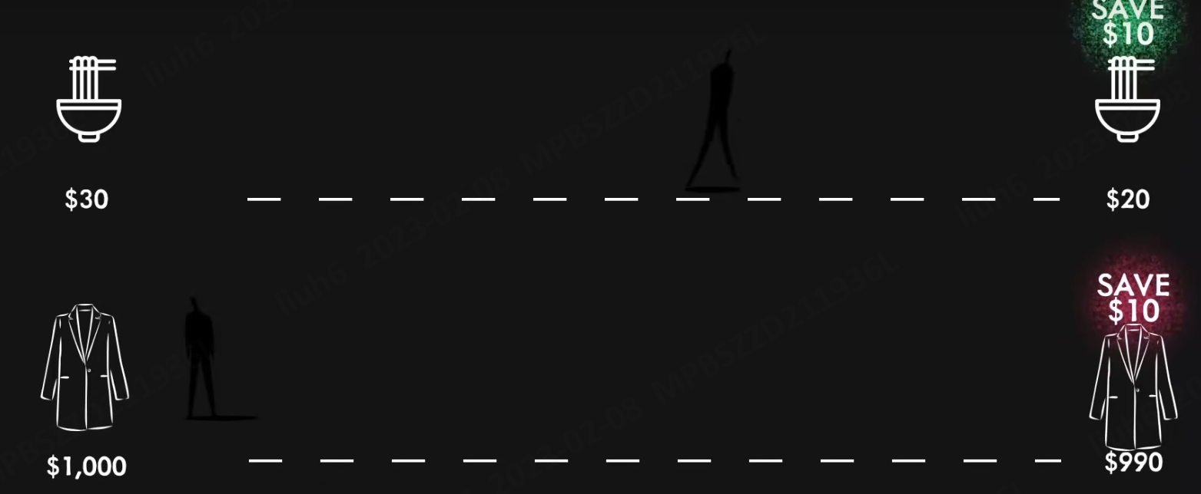

Slide 8
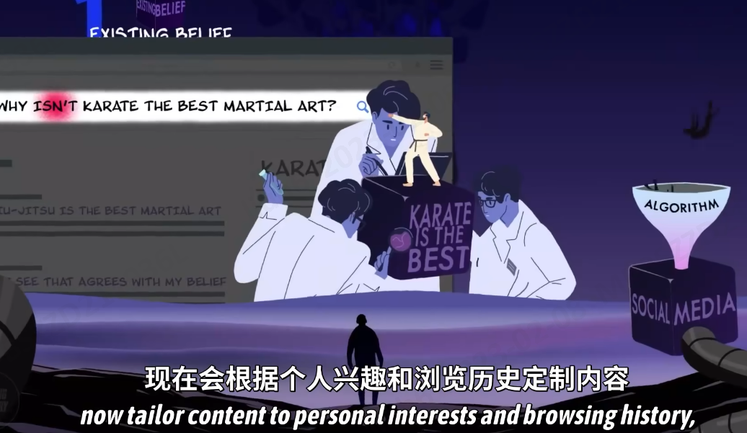
Conformation Bias

Slide 9
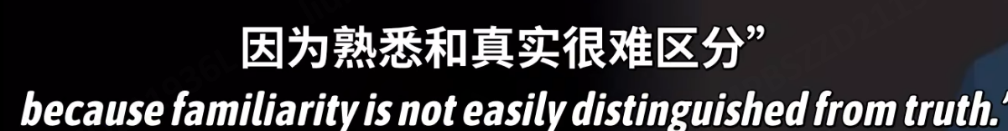
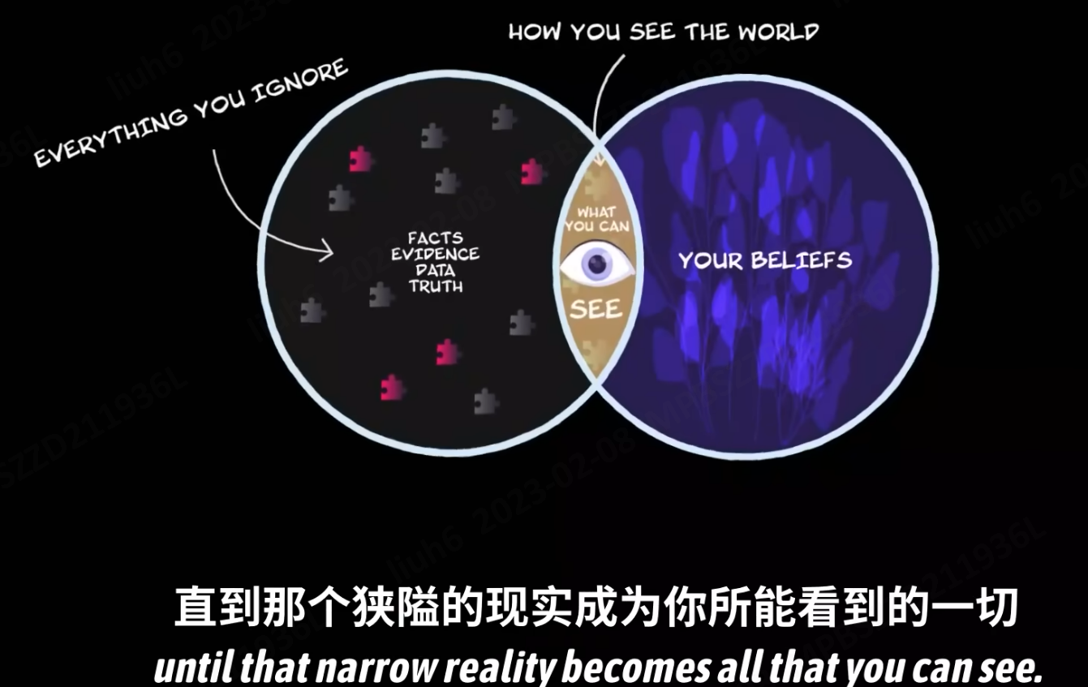

Slide 10
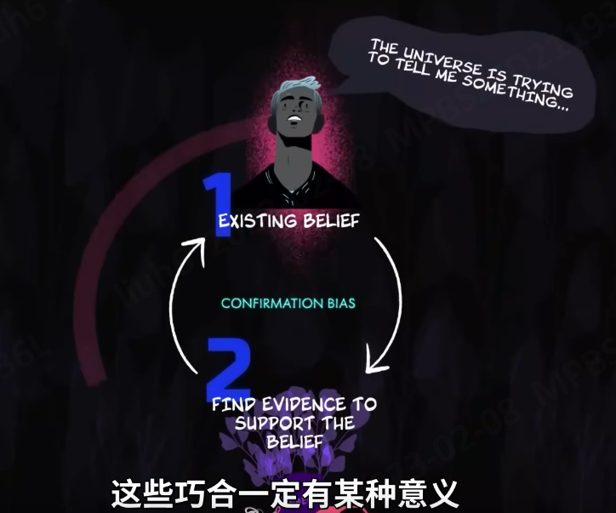
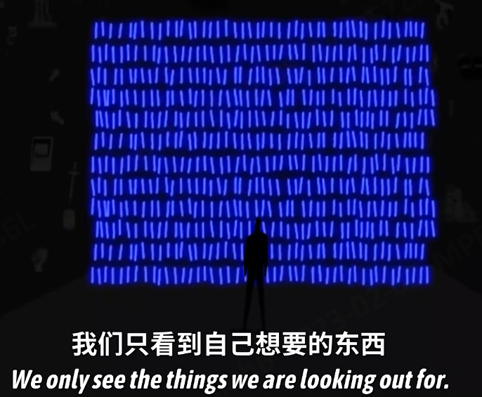
不断强化

Slide 11
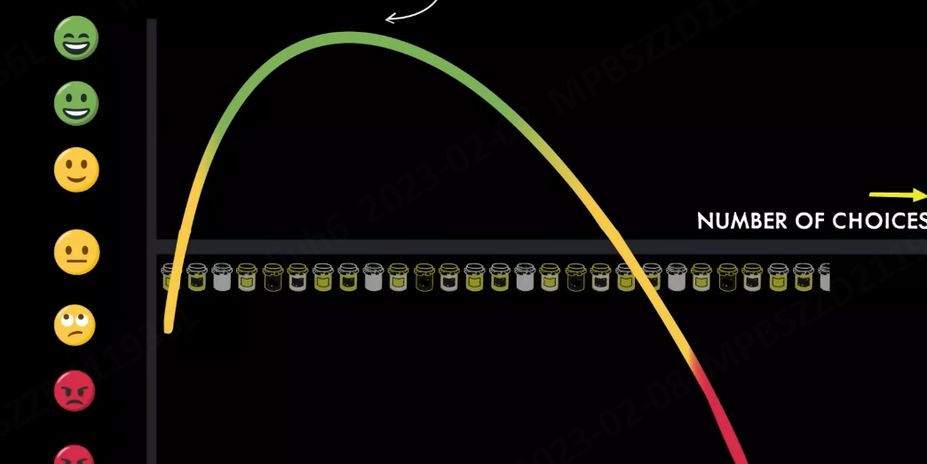
选项太多 反而不行

